Slide 1
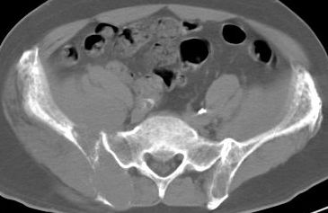
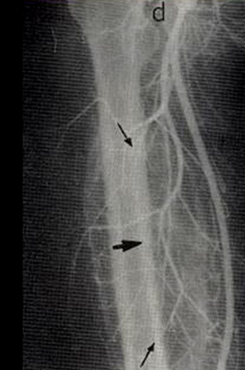
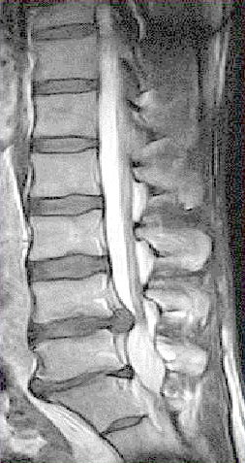
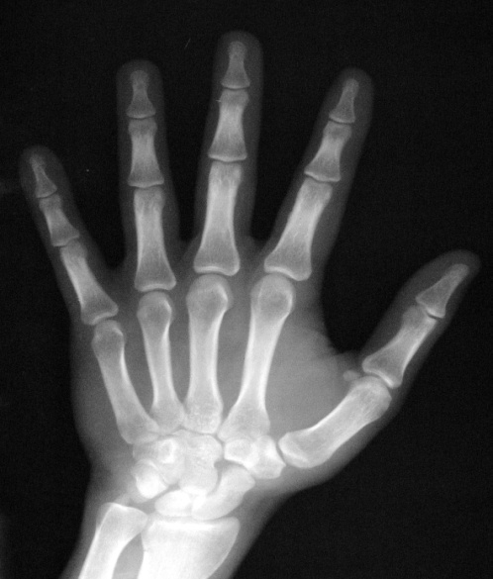
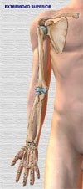
Imagenología del S.O.M.A.
Profesora: Dra. Leticia Muñoz Álvarez
Departamento de Imagenología.
Hospital Calixto García

Slide 2
Preguntas de control de la clase anterior: Introducción a la Imagenología
1. Diga el concepto de Imagenología.
2. Mencione 3 propiedades de los Rayos X.
3.Mencione la terminología que se utiliza para describir las lesiones por ultrasonido.

Slide 3
Sumario:
Técnicas imagenológicas para el estudio del soma.
Anatomía radiológica normal del SOMA.
Lesiones óseas elementales.
Fracturas. Clasificación
Articulaciones. Artropatías y luxaciones.

Slide 4
Modalidades Diagnósticas para el estudio del SOMA
Radiografía convencional (Rx):
Estudio más sencillo.
Brinda la primera información diagnóstica.
Realizar dos vistas. Comparativas.
Tomografía Lineal:
Para ver mejor las características de la lesión.
Ultrasonido (US):
En el estudio de las articulaciones.
En el esrtudio de las partes blandas.
El uso del US Doppler.

Slide 5
Tomografía Axial Computarizada (TAC):
Brinda mejor información de la lesión, así como de la extensión a tejidos vecinos y a distancia.
Importante en el estudio articular.
TAC contrastada para evaluar el grado de vascularización de la lesión.
Resonancia Magnética por Imágenes (RMI):
Ideal por su alta sensibilidad y especificidad para estudiar articulaciones, columna vertebral y partes blandas.
Técnica de mielografía, estudio del canal medular.

Slide 6
Angiografía por sustracción digital:
Para evaluar la vascularización de procesos expansivos.
Para embolizar determinados procesos tumorales.
Medicina nuclear:
Brinda información anatómica y funcional.
Densitometría ósea:
Diagnóstico y seguimiento de la osteoporosis.

Slide 7
HUESO NORMAL
El tejido óseo es un tejido conectivo compuesto por osteocitos y una sustancia intercelular calcificada.
El tejido óseo es un tejido vivo que se remodela por formación (osteoblastos) y reabsorción (osteoclastos)
El hueso esta constituido por tejido esponjoso y tejido compacto.

Slide 8
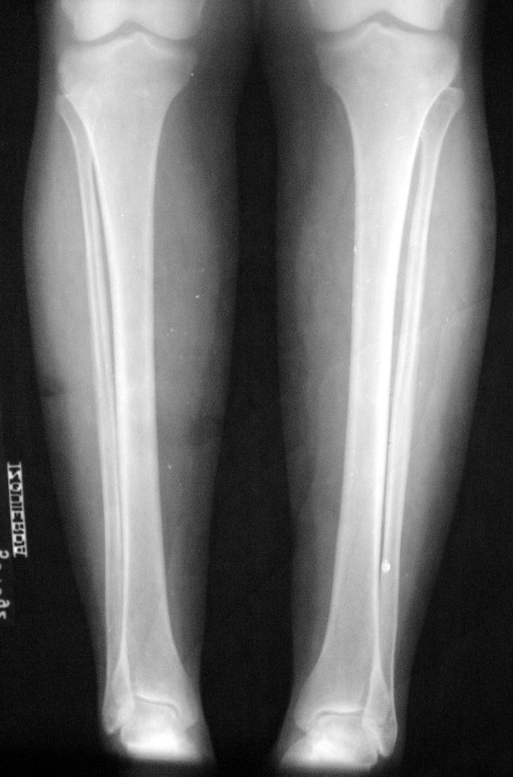
ANATOMÍA RADIOLÓGICA DE HUESOS LARGOS.

Slide 9
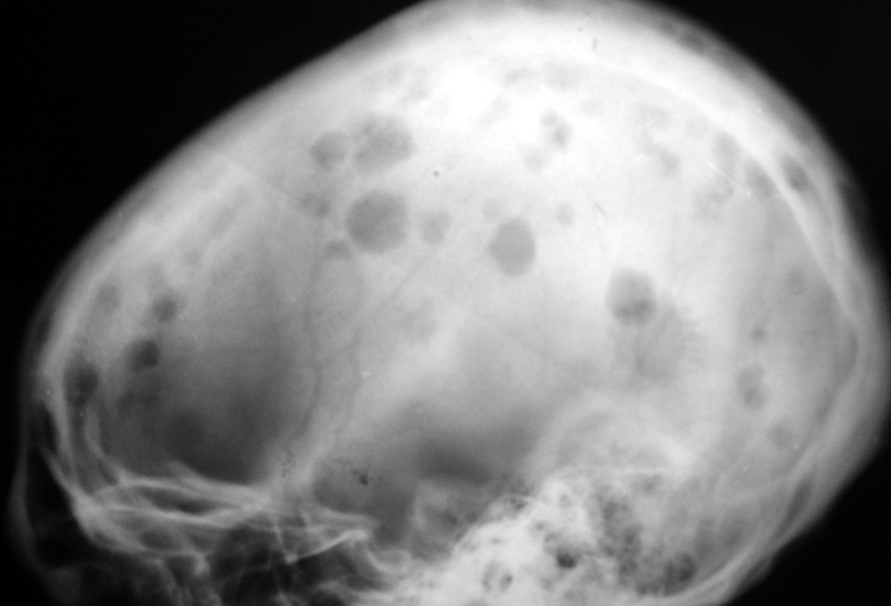
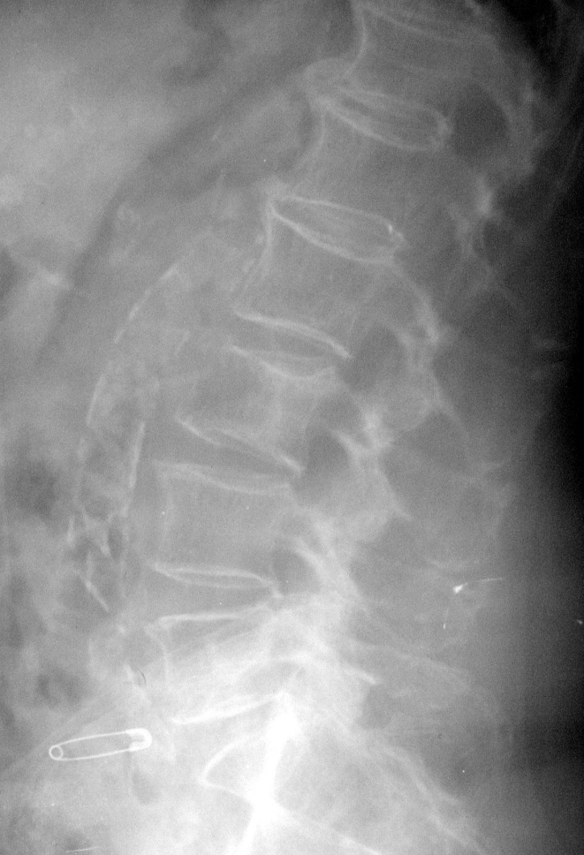
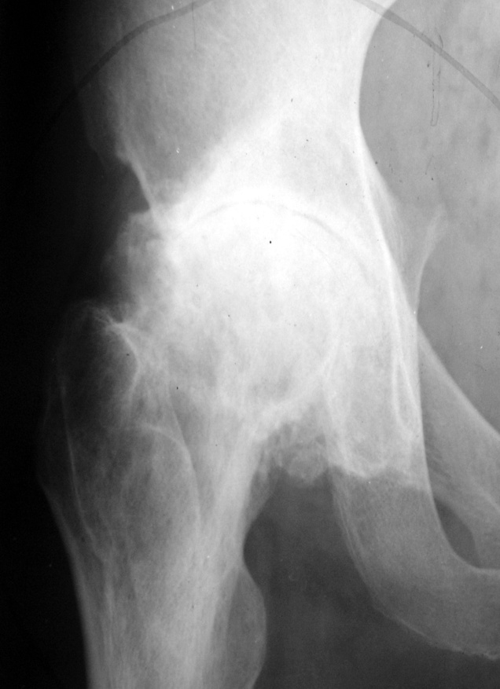
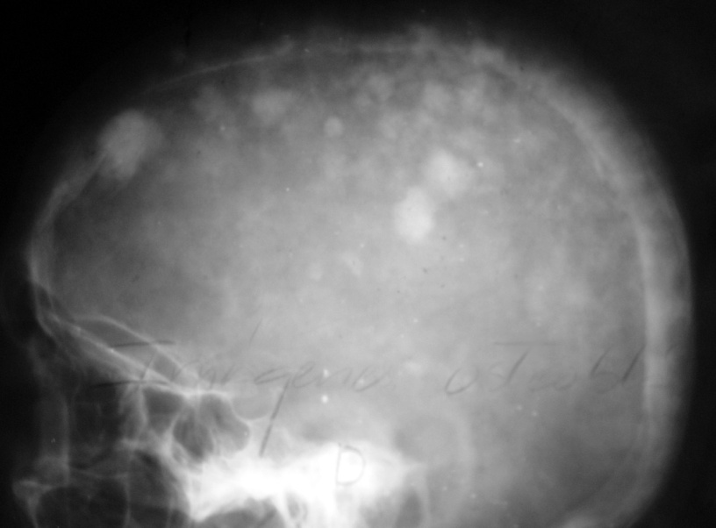
LESIONES ÓSEAS ELEMENTALES

Slide 10
Lesiones óseas elementales.
Osteoporosis.
Osteoesclerosis.
Osteólisis.
Osteonecrosis

Slide 11
Osteoporosis.
El fallo de los osteoblastos para depositar matriz ósea, produce un descenso en la masa ósea total.
Hueso cualitativamente normal, pero cuantitativamente escaso.
Los huesos se vuelven radiotransparentes.
La arquitectura del hueso se mantiene.

Slide 12
Tipos de osteoporosis.
Localizada
Generalizada
Senil-Post menopáusica
Medicamentosa (Esteroides, heparina, etc ).
Endocrinas(Cushing, hiperparatiroidismo )
Mieloma múltiple.
Por deficiencias metabólicas (Alcoholismo, malnutrición).
Osteoporosis juvenil
Desuso
Inflamatoria
AR
Osteomielitis
Tumorales
Enfermedad de Paget

Slide 13
SIGNOS RADIOLÓGICOS:
Disminución difusa de la densidad del hueso
El hueso se ve más radiotransparente
Cortical afinada.
Hueso frágil. (fracturas patológicas).
En la columna vertebral puede producir colapso vertebral o vértebras bicóncavas.

Slide 14
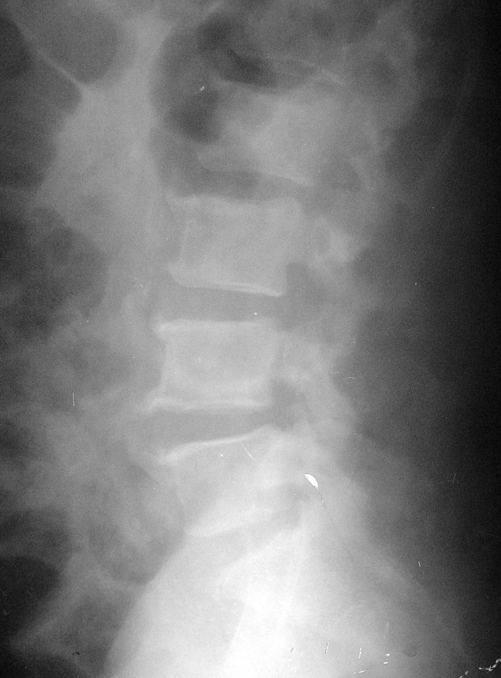
OSTEOPOROSIS NORMAL

Slide 15
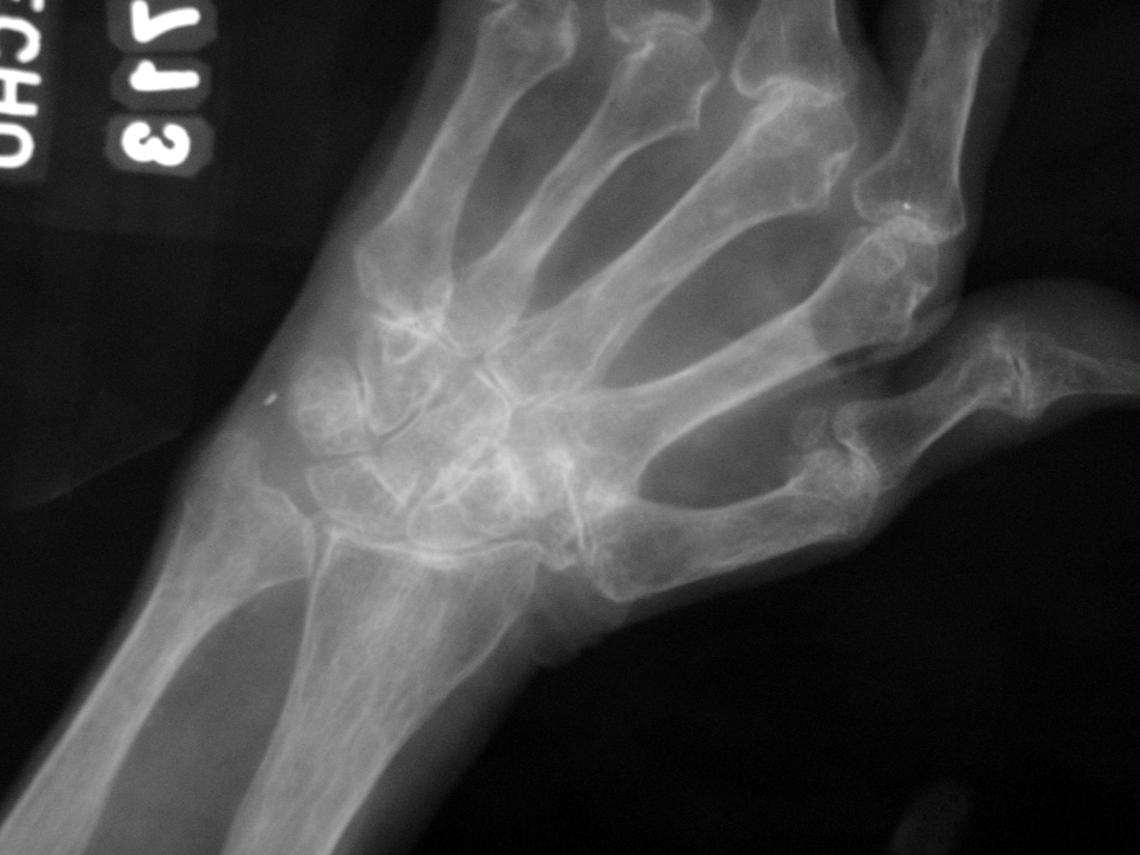
NORMAL OSTEOPOROSIS (AR)

Slide 16
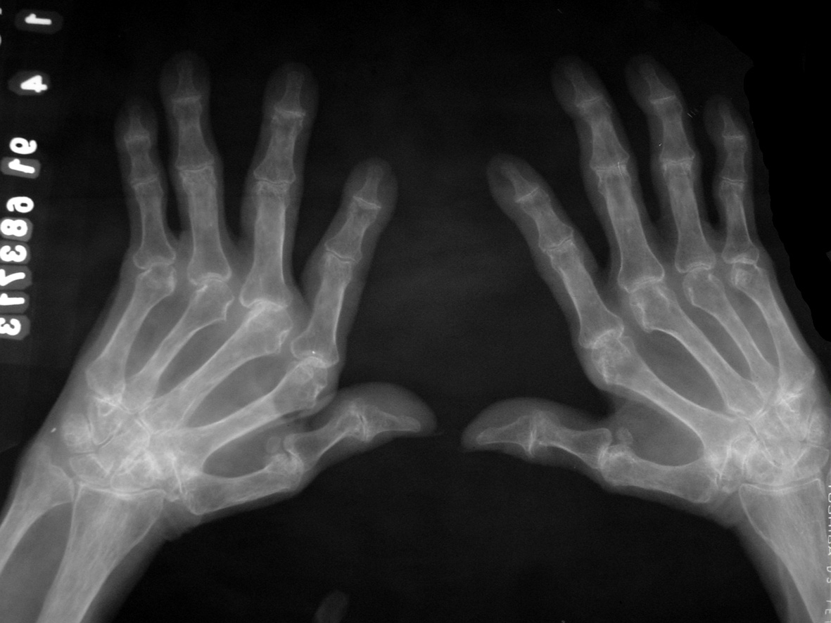
OSTEOPOROSIS AR

Slide 17
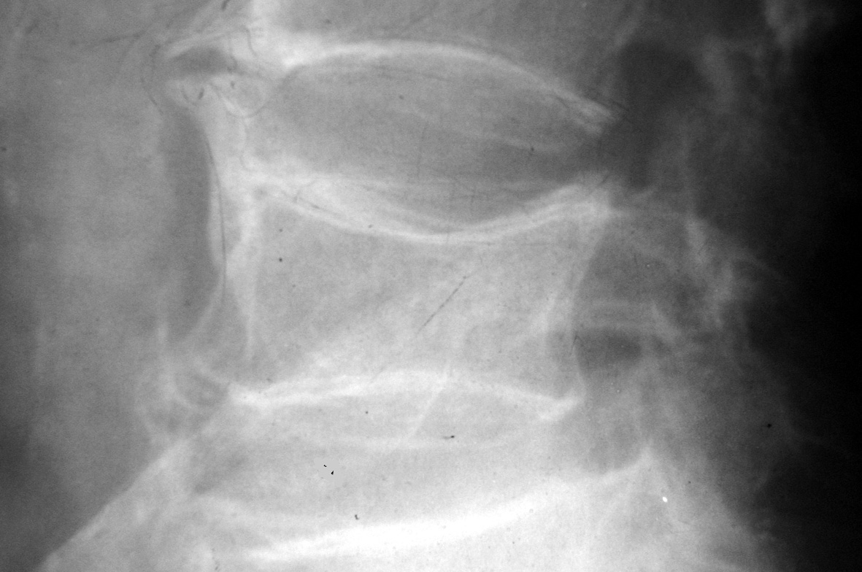
OSTEOPOROSIS (VÉRTEBRAS BICÓNCAVAS)

Slide 18
Osteólisis.
Aumento de la reabsorción ósea, pérdida de la actividad osteoblástica y de la arquitectura ósea.
Localizadas.
Únicas
Múltiples
Estudio radiográfico:
Lesiones radiotransparentes, sin matriz ósea en su interior.
De bordes nítidos (irregulares, o bien circunscritos)
Bordes escleróticos o no escleróticos

Slide 19
En general se deben:
Tumores primarios benignos
Tumores primarios malignos
Tumores secundarios.
Infecciones: Osteomielitis.
Lesiones pseudotumorales.
Encondroma
Condroblastoma Benigno
Condrosarcoma
Mieloma múltiple

Slide 20
Tumores óseos
Tumores Benignos
Tumores Malignos
Característica de las lesiones:
Destrucción de la cortical
Invasión a Partes Blandas
Reacción Perióstica
Vascularización
Metástasis
Rara
Rara
No existe
Poca
No existe
Frecuente
Frecuente
Frecuente
Sí
Sí

Slide 21
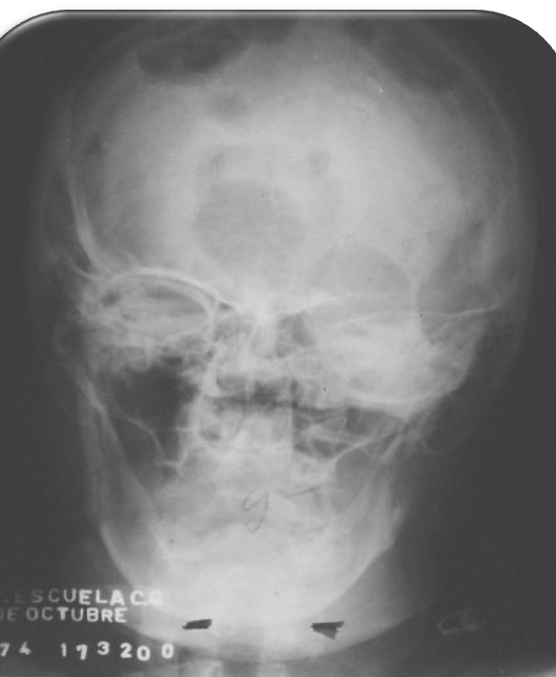
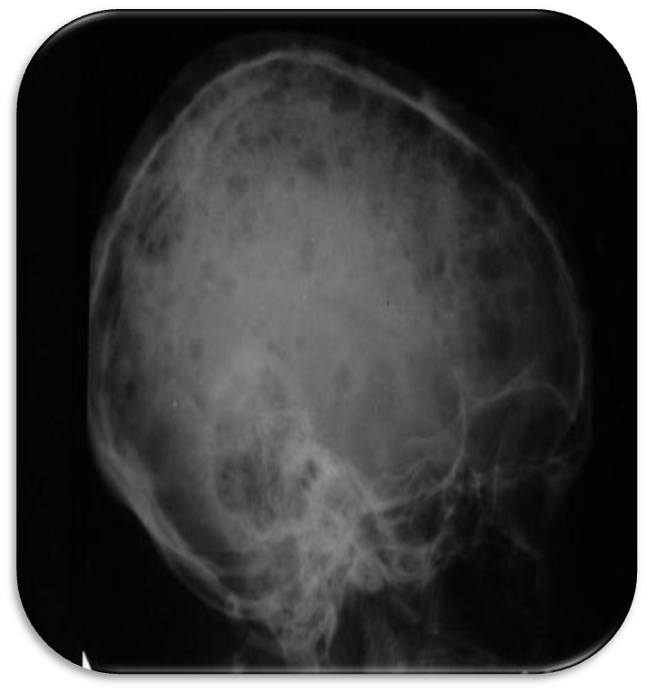

Slide 22
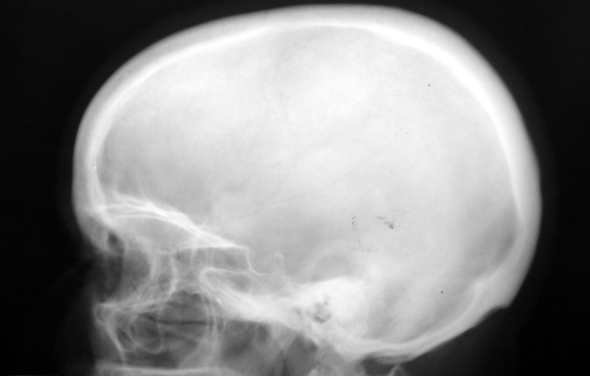
Cráneo
Normal.
Osteolisis.

Slide 23
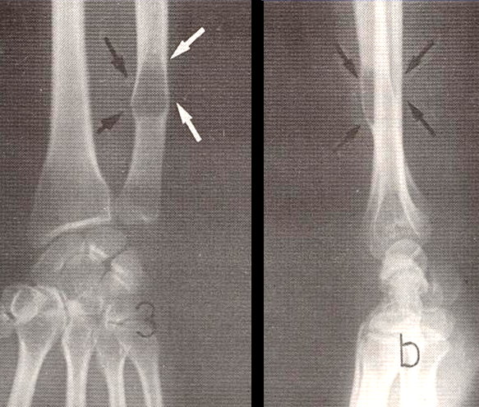

Slide 24
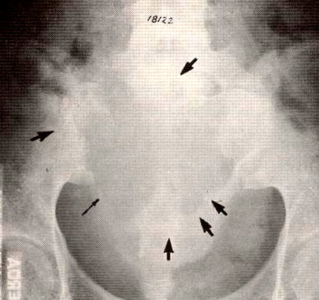
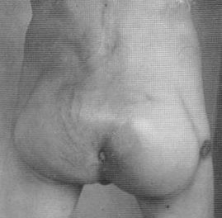
CORDOMA

Slide 25
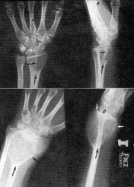
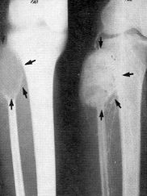
Tumor de células gigantes

Slide 26
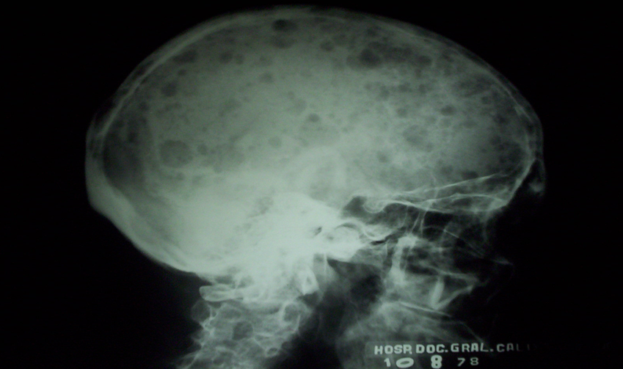
Lesiones ostelíticas en el Mieloma múltiple.

Slide 27
OSTEOESCLEROSIS
Como respuesta del hueso a una lesión destructiva o a un proceso patológico osteoformador. Aumento de la actividad osteoblástica.
Aumento de la densidad ósea difusa o localizada.
Lesión osteoblástica.

Slide 28
CAUSAS FUNDAMENTALES:
Primarias
Metastásicas
Lesiones tumorales.
Intoxicación por metales.
Osteomielitis.
Paget.
Lesiones óseas condensantes

Slide 29
Signos radiológicos.
Aumento localizado o difuso de la densidad ósea.
Trabéculas óseas muy engrosadas.
En los huesos largos la cortical se ensancha y la medular se reduce.
Cráneo y cara: Desaparece el diploe, esclerosis de la base del cráneo, disminuye la neumatización de los SPN
Columna vertebral: vértebra en marfil

Slide 30
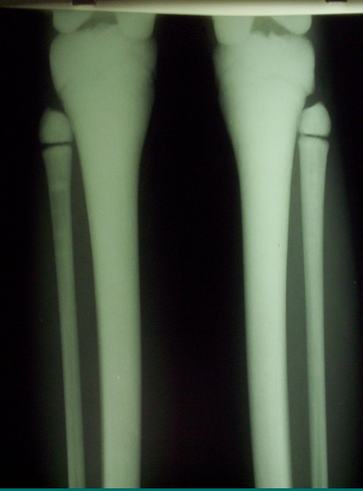
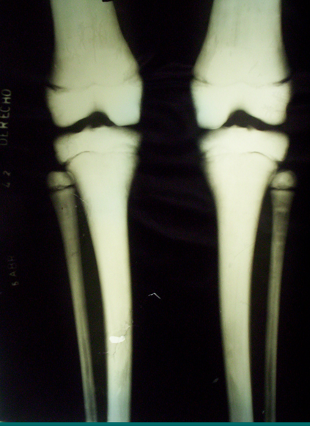
Albert Shömberg

Slide 31
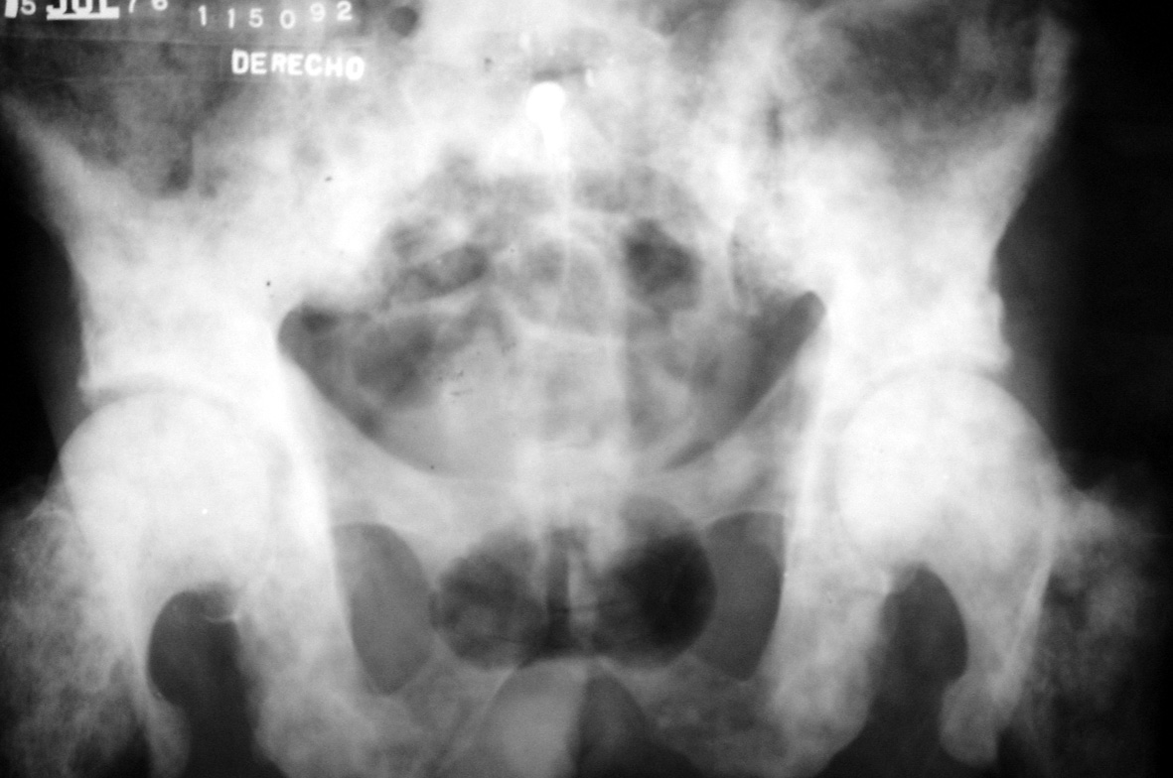
OSTEOESCLEROSIS.

Slide 32
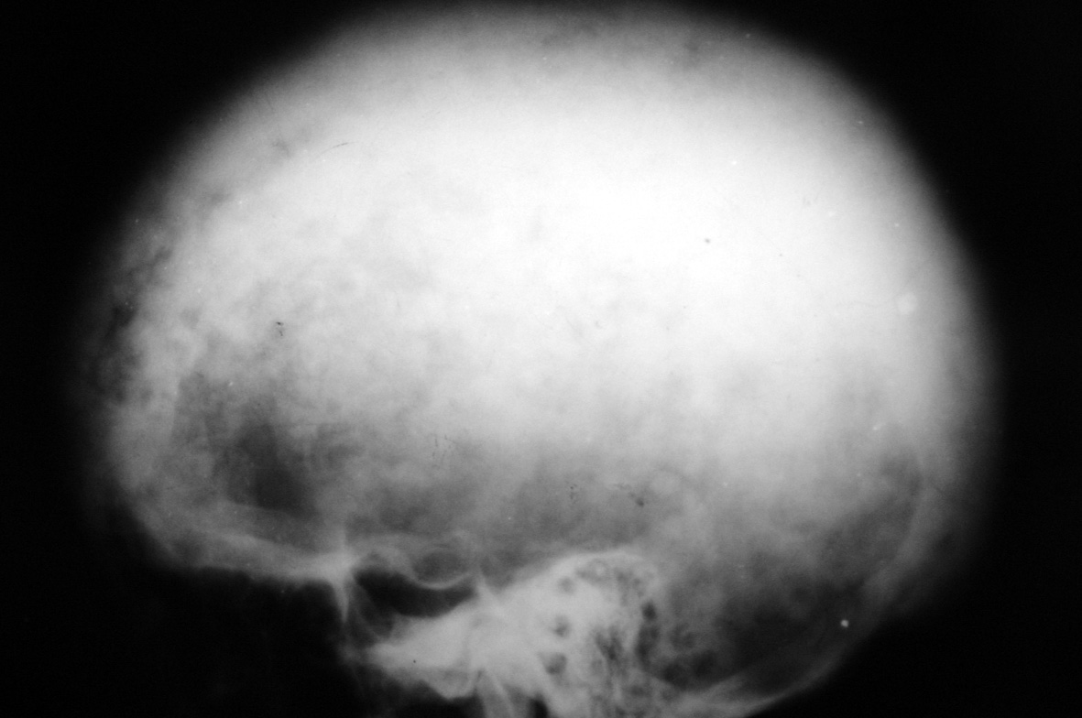
CRÁNEO
NORMAL.
Osteoesclerosis difusa(PAGET)

Slide 33
Cráneo
normal.
Osteoesclerosis
Localizada.

Slide 34
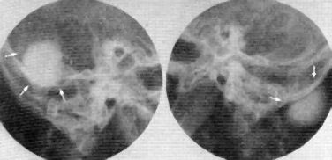
Osteoma temporal

Slide 35
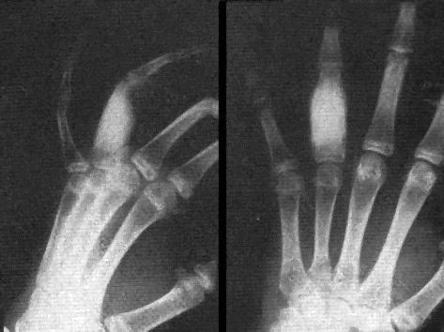
Osteoma osteoide

Slide 36
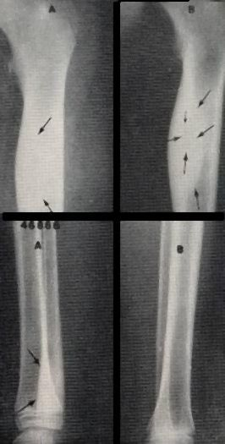
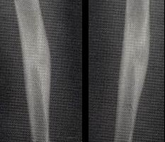
Osteoma osteoide

Slide 37
Osteonecrosis.
Indica la muerte celular en los tejidos óseos.
Séptica
Aséptica (por obliteración vascular) (necrosis isquémica, necrosis avascular e infarto óseo)
Pueden observarse focos de hueso viable, dentro del área de osteonecrosis, llamados secuestros óseos.
Causas:
Osteomielitis
Necrosis aséptica epifisiaria (cabeza femoral)

Slide 38
Necrosis Aséptica de la Cabeza Femoral.
Pac: F. Año 1981.

Slide 39
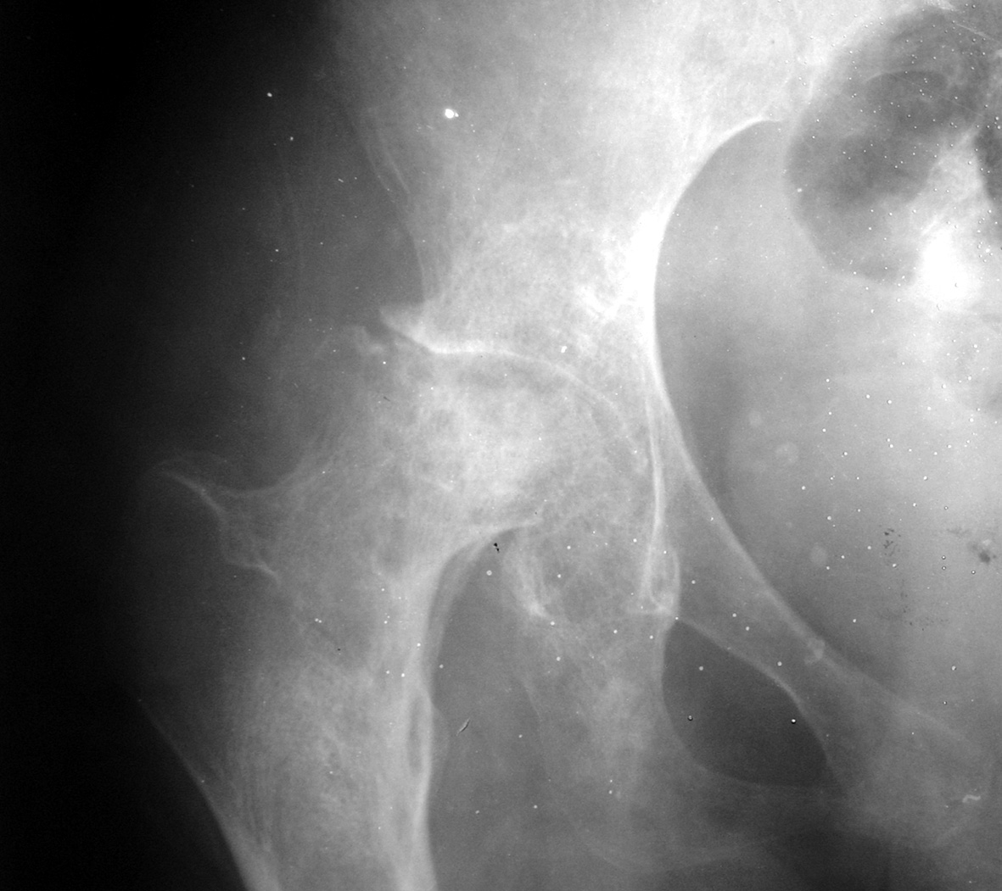
Pac: F. 1991. 10 años después.

Slide 41
Fracturas.
Solución de continuidad de un hueso.
Rx se ven como líneas radiotransparentes.
Curarse forman un callo óseo.

Slide 42
Se debe tener en cuenta al analizar una fractura:
Tipos de fracturas:
Completas: Penetra todo el espesor del hueso y rompe ambas corticales
Linea de fractura:
Incompletas: Rompe sólo una cortical y no penetra todo el hueso.
-Tallo verde -Elevada -Arqueadas
Oblicuas
Transversas
Espiral

Slide 43
Mecanismo deproducción:
Traumáticas agudas
Por estrés
patológicas
Afrontadas
Desplazadas
Anguladas
Cabalgadas
Penetradas
Con diastasis
Con minutas
Según las caras de la fractura:

Slide 44
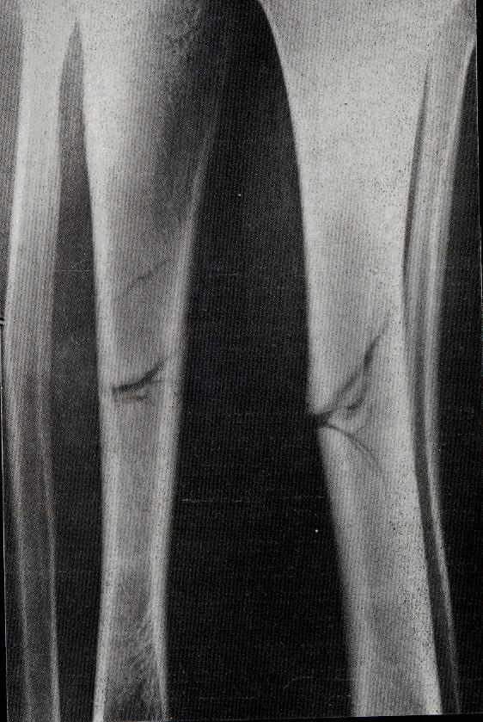
FRACTURA
INCOMPLETA

Slide 45
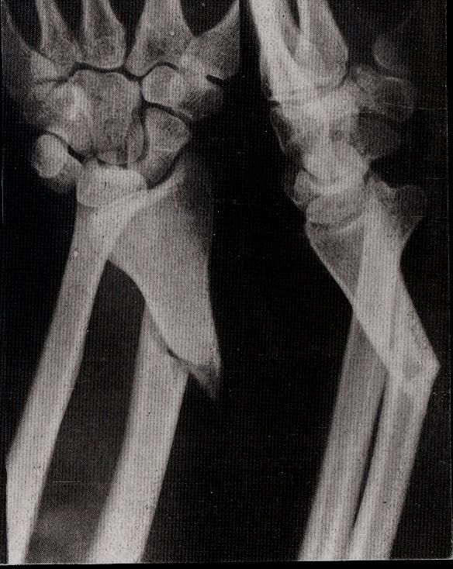
FRACTURA
CON
ANGULACION

Slide 46
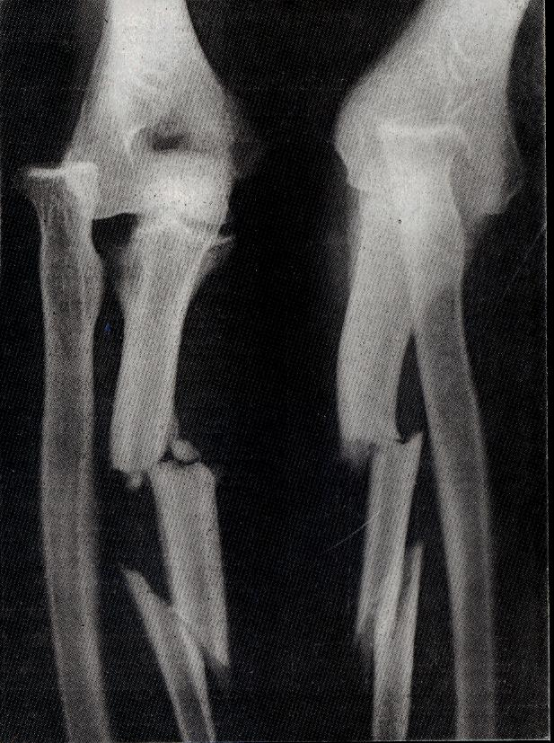
FRACTURA
CON
FRAGMENTACION

Slide 47
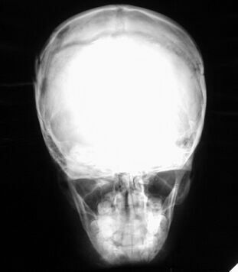
FRACTURA
DE CRÁNEO

Slide 48
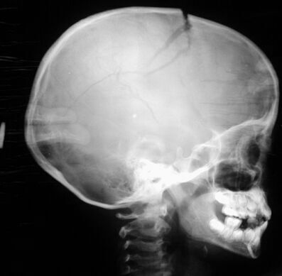
FRACTURA
DE CRÁNEO

Slide 49
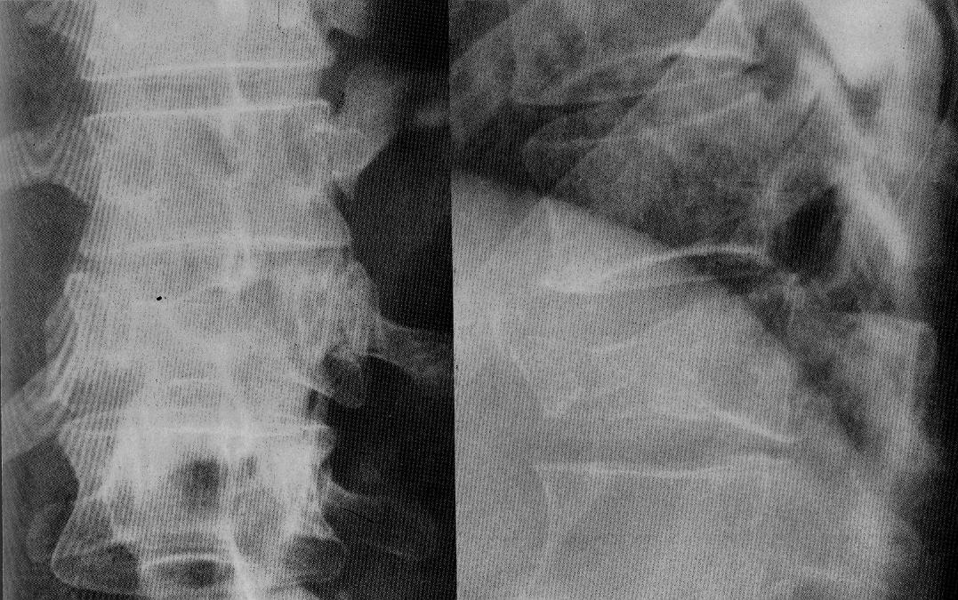
FRACTURA VERTEBRAL

Slide 50
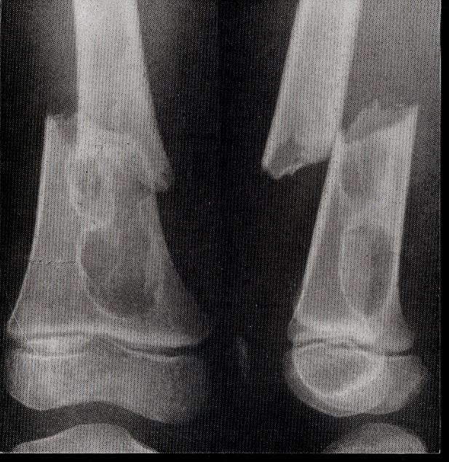
FRACTURA
PATOLOGICA

Slide 51
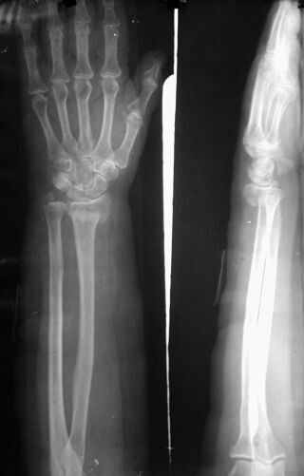
FRACTURAS

Slide 52
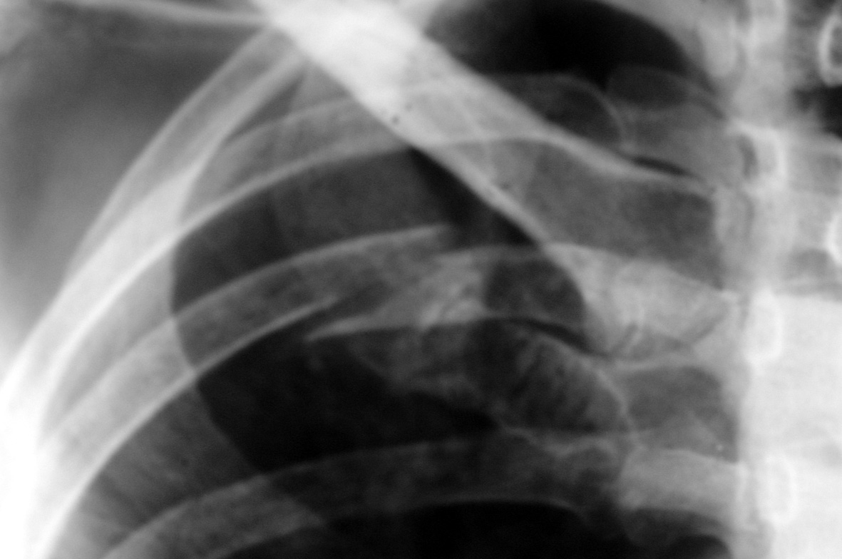
Fractura de un arco costal.

Slide 53
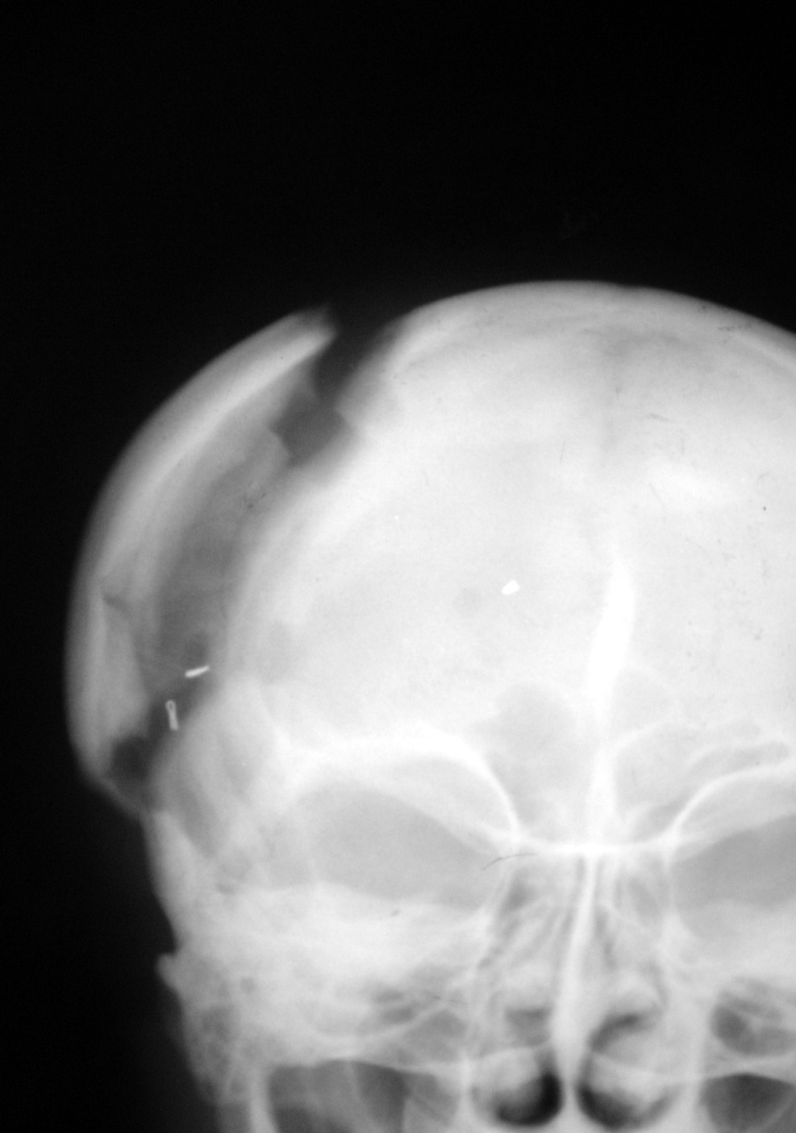
Fractura
de
Cráneo.

Slide 54
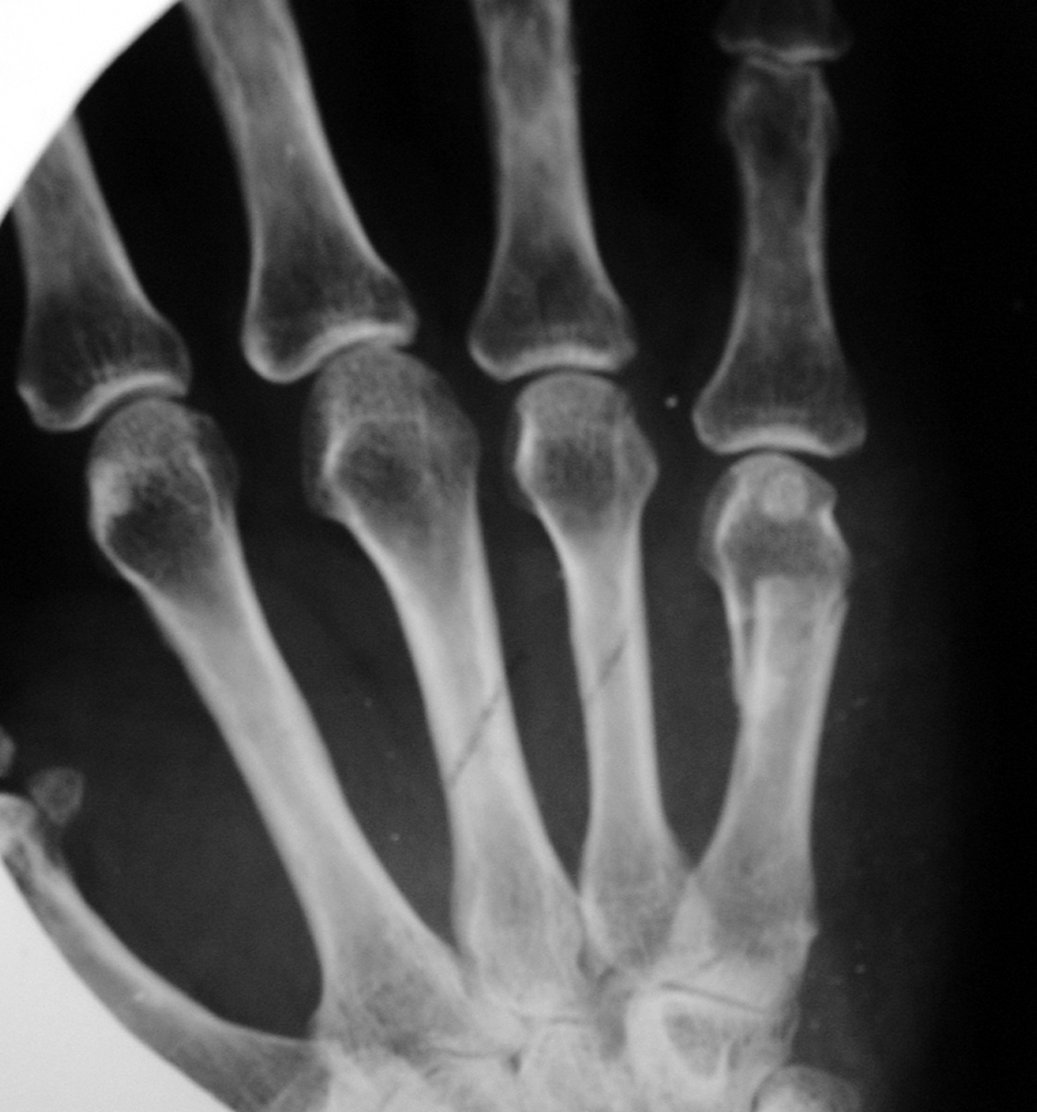
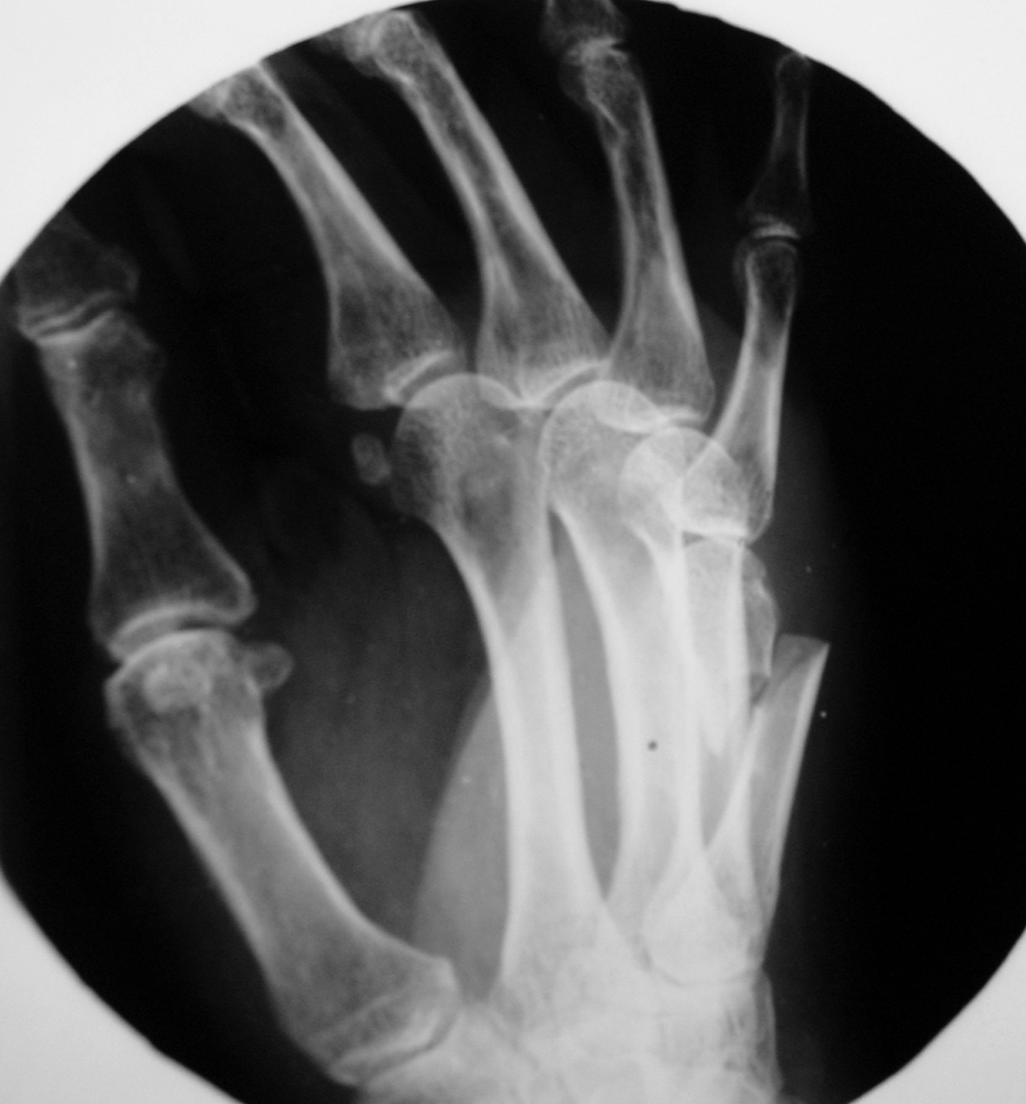
Utilidad de las vistas oblicuas.

Slide 55
Complicaciones de las fracturas.
No consolidación (pseudoartrosis ).
Necrosis aséptica.
Infección.
Hemorragia.

Slide 56
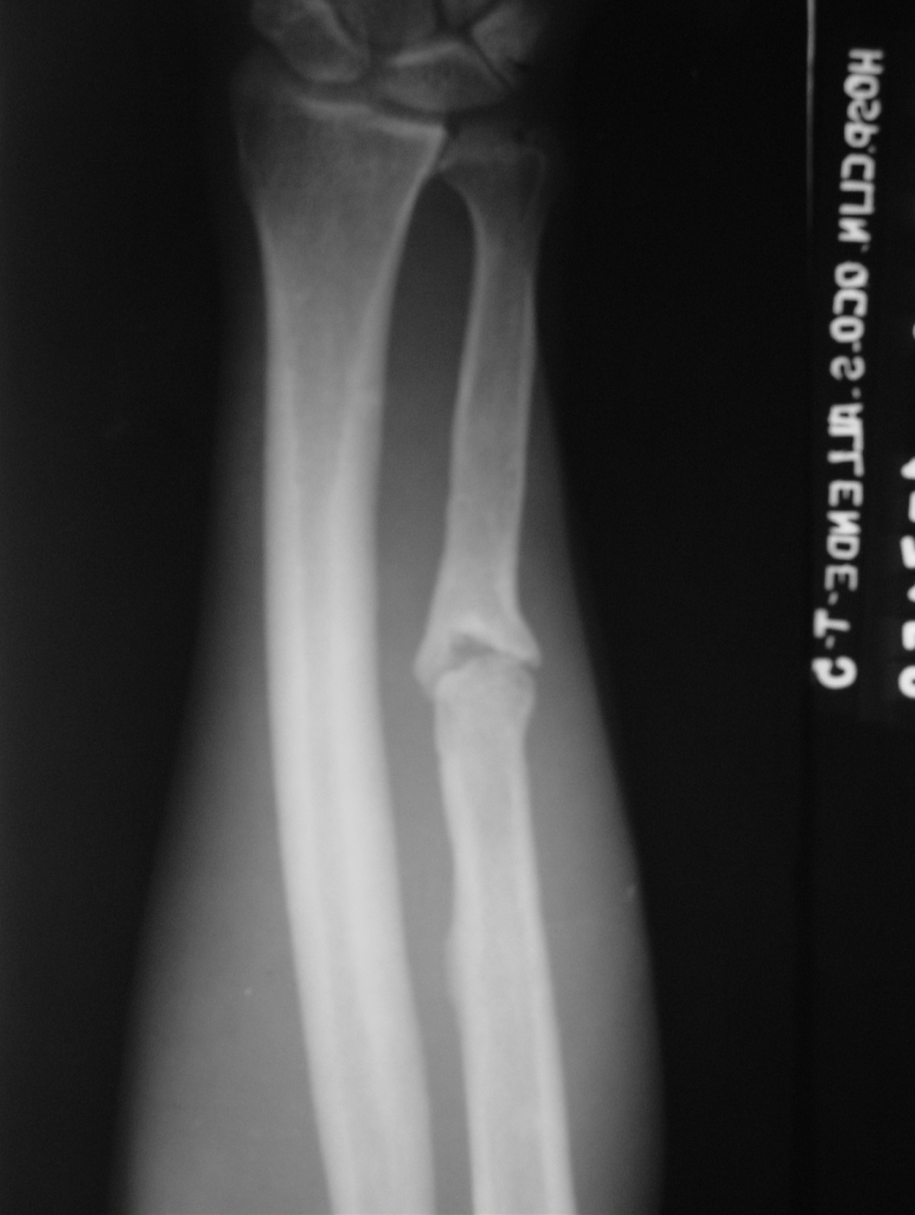
Seudoartrosis.

Slide 57
Articulaciones
Luxaciones y Artropatías

Slide 58
Luxaciones
Pérdida de la relación normal de las estructuras óseas que conforman una articulación.
Causas: -Traumáticas
-Alteraciones en las estructuras blandas que la conforman ( hombro y en la Témporomandibular)
Clasifican: Subluxaciones
Luxaciones

Slide 59
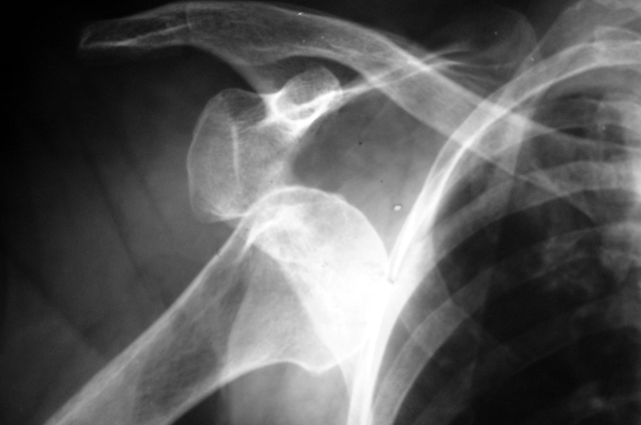
LUXACIÓN.

Slide 60
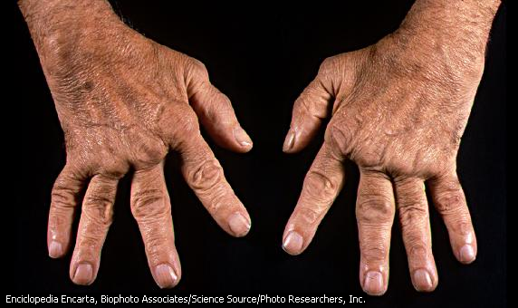
Artrosis o artropatía degenerativa

Slide 61
Artropatía Degenerativa
Deterioro del cartílago articular (desgaste).
Pinzamiento de la interlínea articular(desgaste del cartílago )
Engrosamiento de la lámina ósea subcondral (reacción ósea por hiperpresión)
Osteofitos marginales ( Puentes óseos )
Geodas de hiperpresión (Inconstantes)

Slide 62
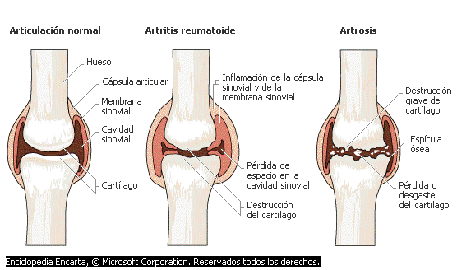

Slide 63
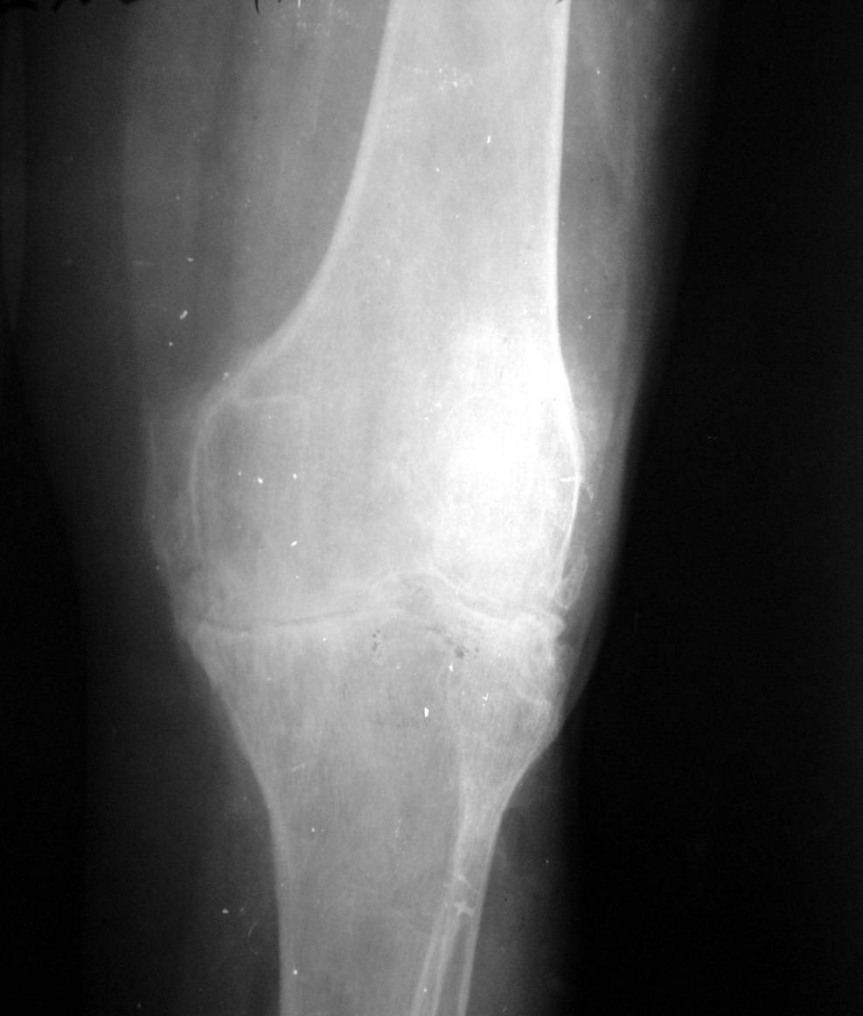
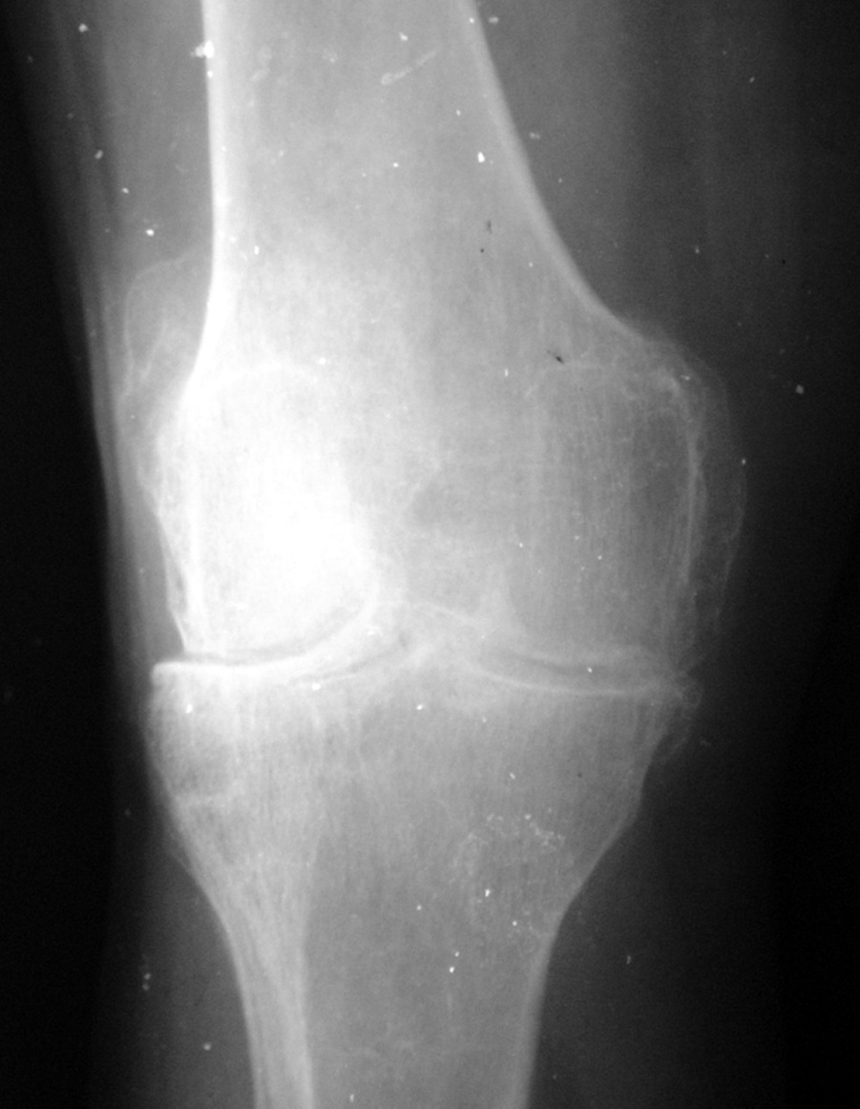
OSTEOARTROSIS.

Slide 64
ARTROSIS
CERVICAL.

Slide 65
Artrosis

Slide 66
ARTROPATIA DEGENERATIVA

Slide 68
Preguntas de control
Mencione las lesiones óseas elementales
Diga tipo de fractura según mecanismo de producción y caras fracturadas.

Slide 69
FIN

